Slide 1
第二次开发进度汇报
汇报人：陈罗星

Slide 2
系统架构
├─.settings ├─.vscode ├─bin │ ├─.settings 配置部分 │ ├─.vscode │ └─src │ └─main │ └─java ├─src 原码 │ └─main │ └─java │ └─com │ └─xftxyz │ └─smms │ ├─dao 数据库访问对象 │ │ └─impl 接口的实现 │ ├─entity 对应实体 │ ├─service 图形界面和数据的前后端交互部分 │ ├─type │ └─utils 通用功能被主要放进了这个包
│ └─view 图形界面（GUI） └─target 生成的数据（） ├─classes │ └─com │ └─xftxyz │ └─smms │ ├─dao │ │ └─impl │ ├─entity │ ├─service │ ├─type │ └─utils ├─maven-status │ └─maven-compiler-plugin │ └─compile │ └─default-compile └─test-classes
左侧为本项目的系统架构，各个部分的名称和他们的大概功能，在开发架构时我们进行了规范化命名来增加可读性。

Slide 3
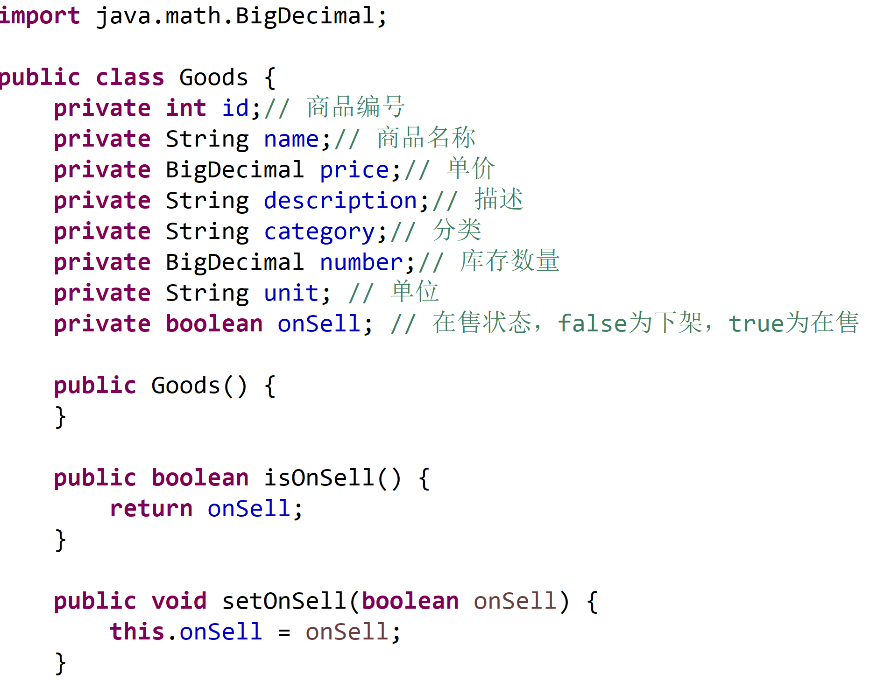
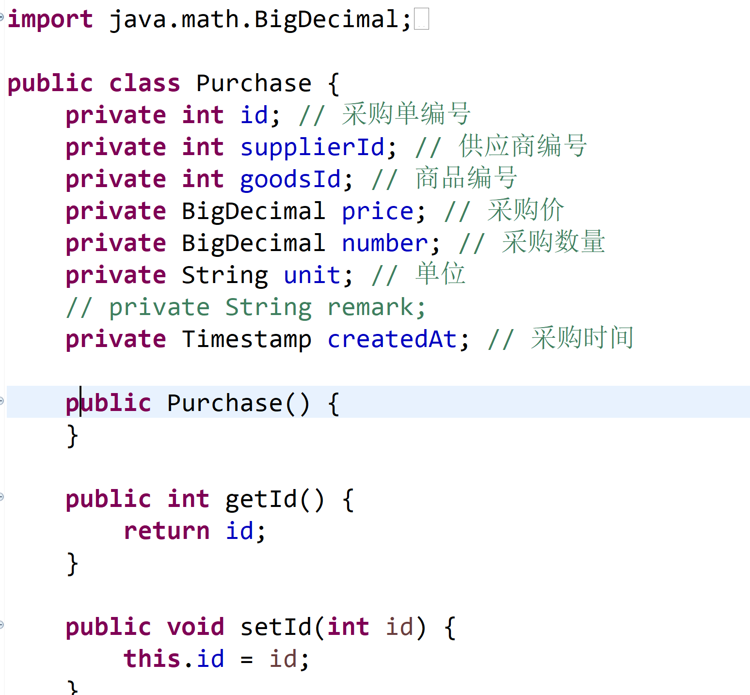
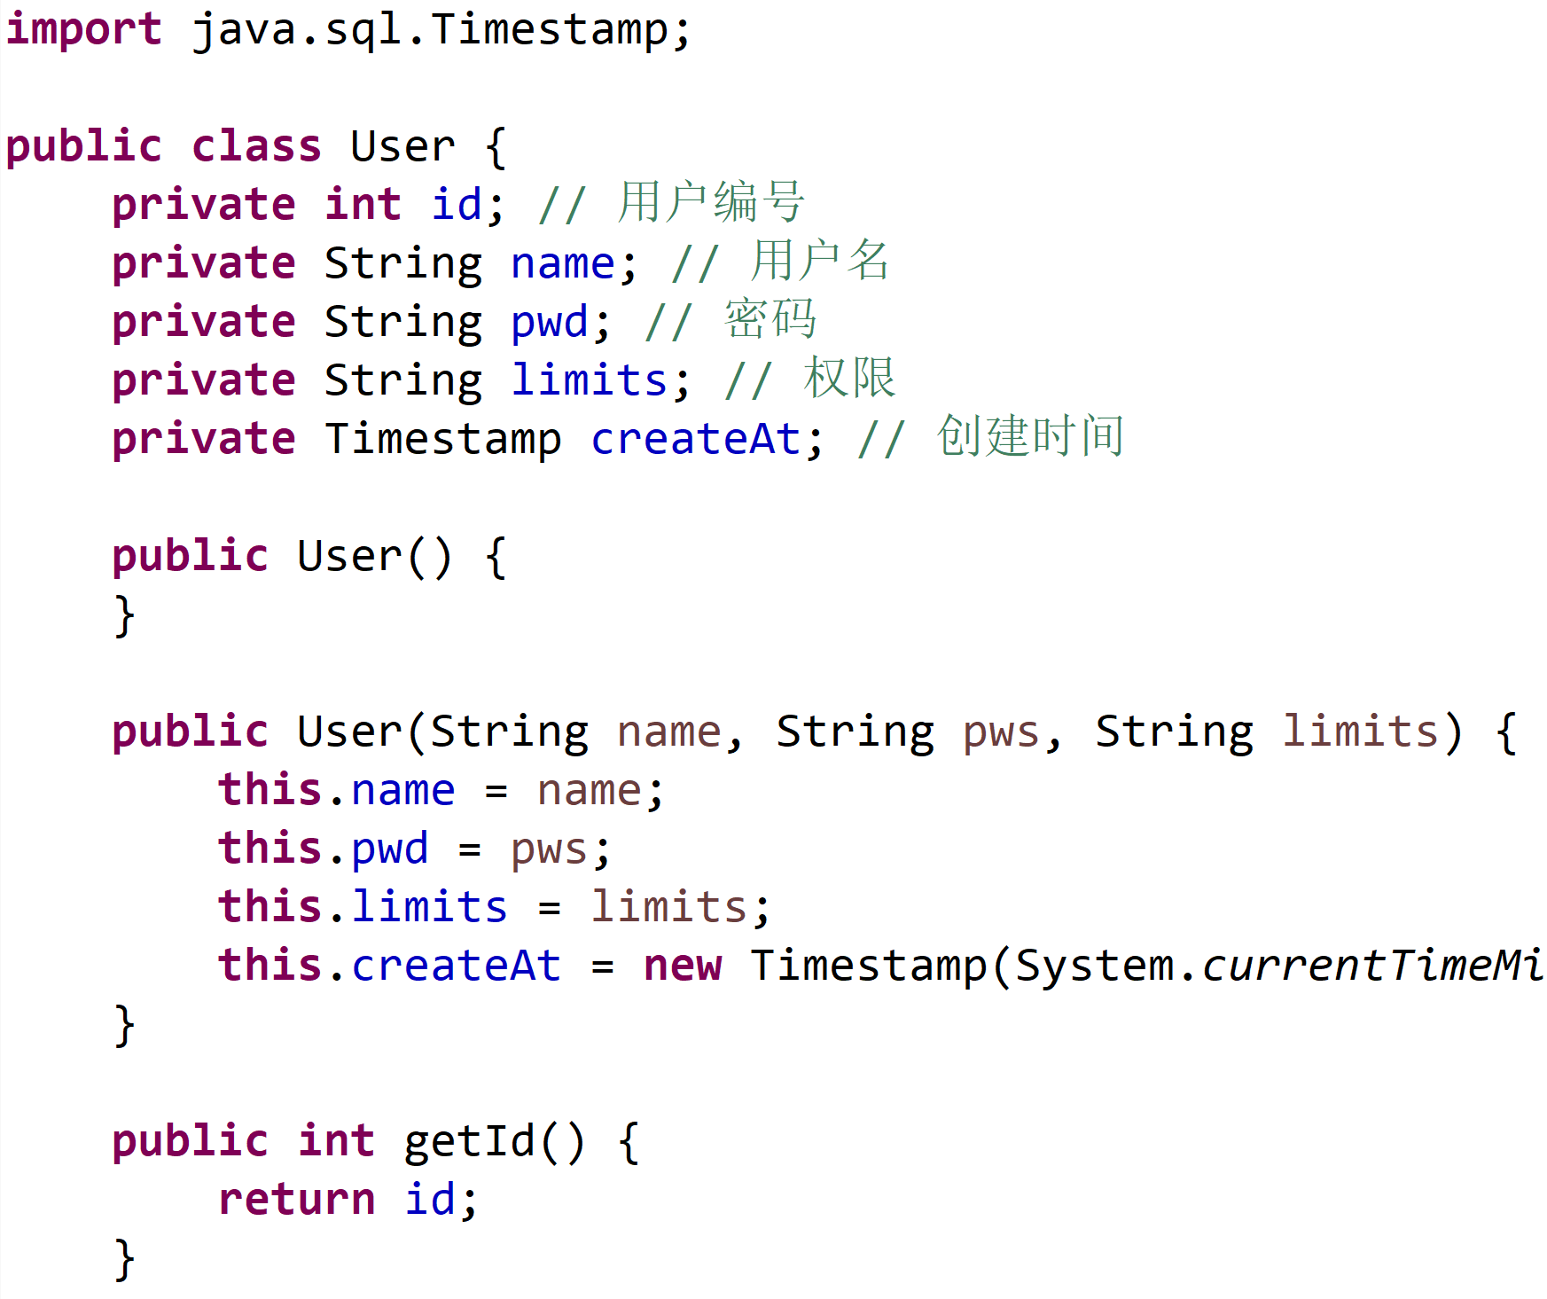
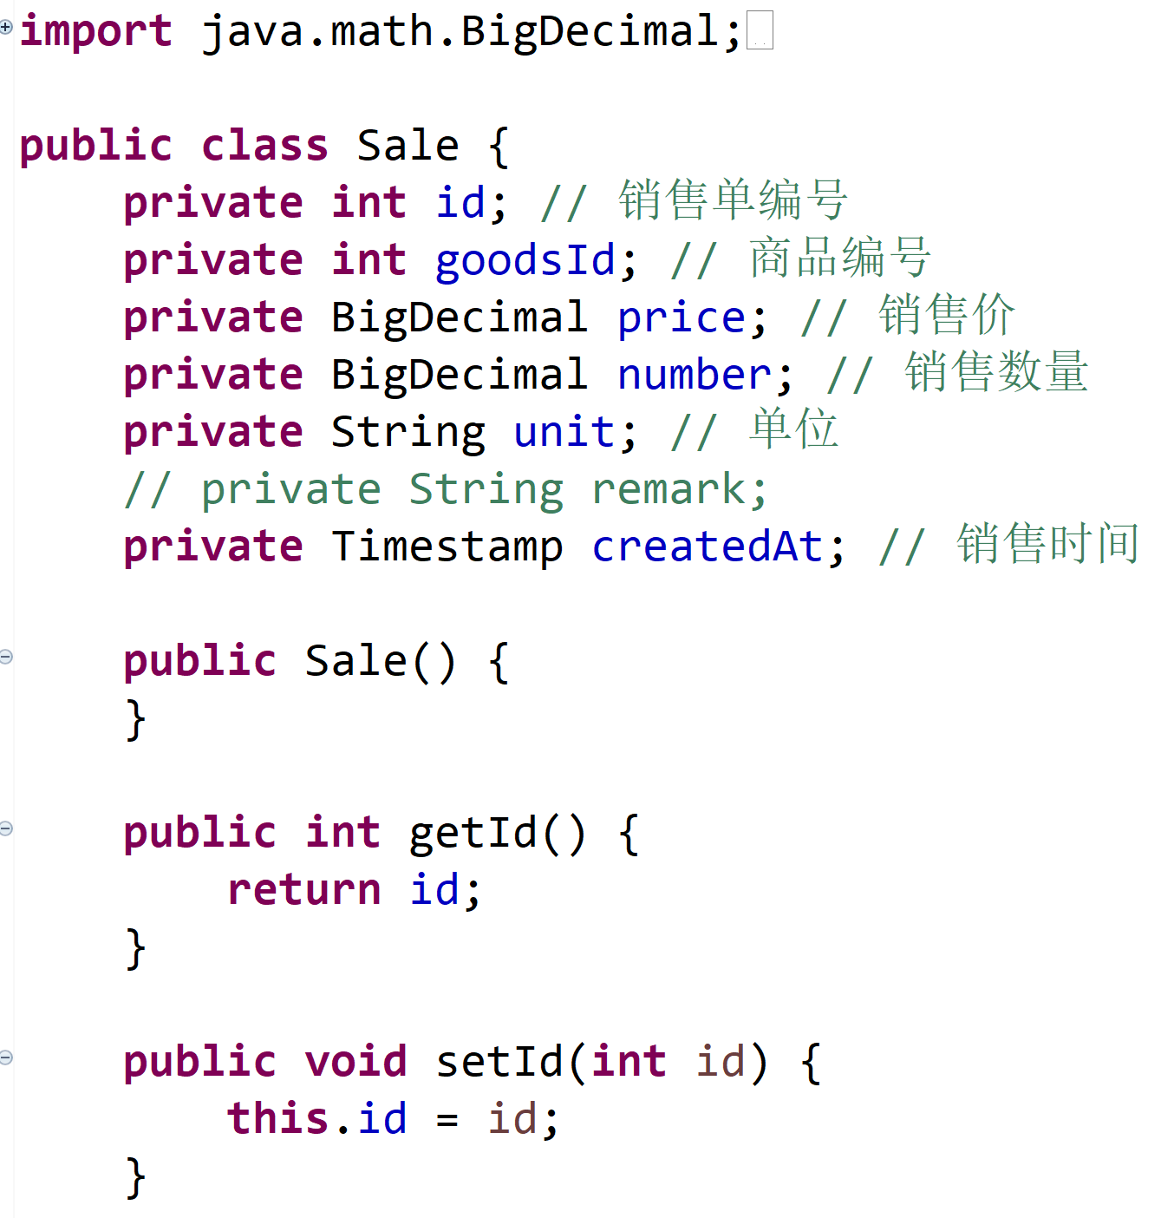
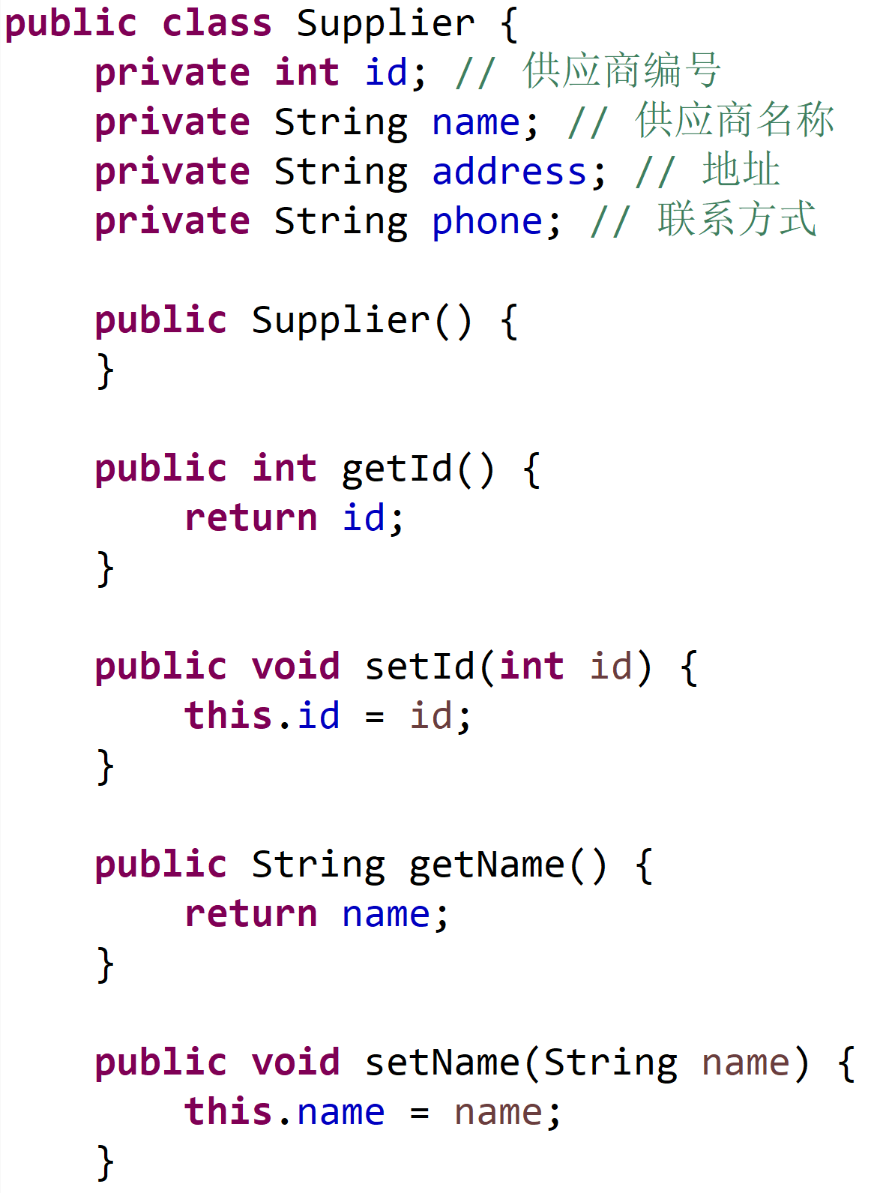

Slide 4
图形界面部分
我将在接下来的部分讲解我们目前的系统图形界面的开发进度
系统预期有登录界面，售货员界面，采购员界面，管理员界面，总经理界面总计五个界面，我们现在已经完成了两个，分别是登录界面和总经理界面

Slide 5
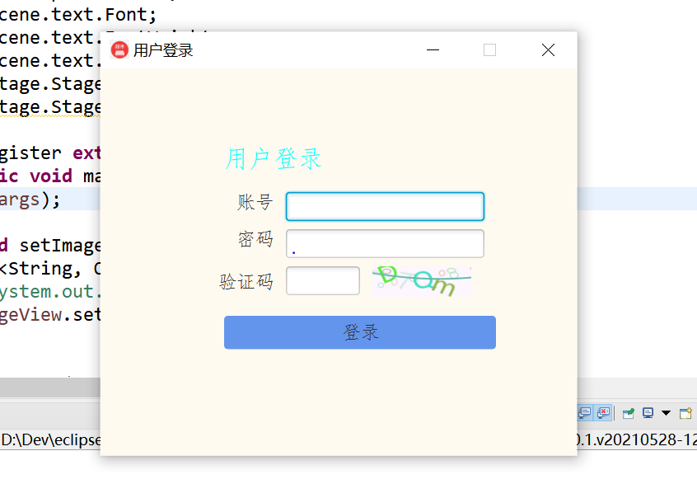
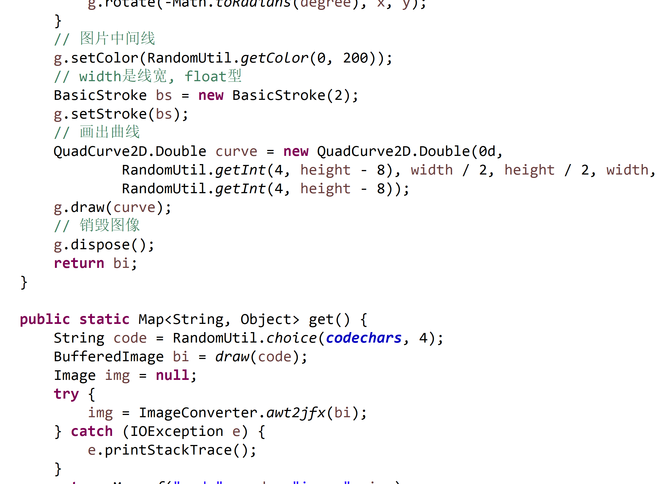
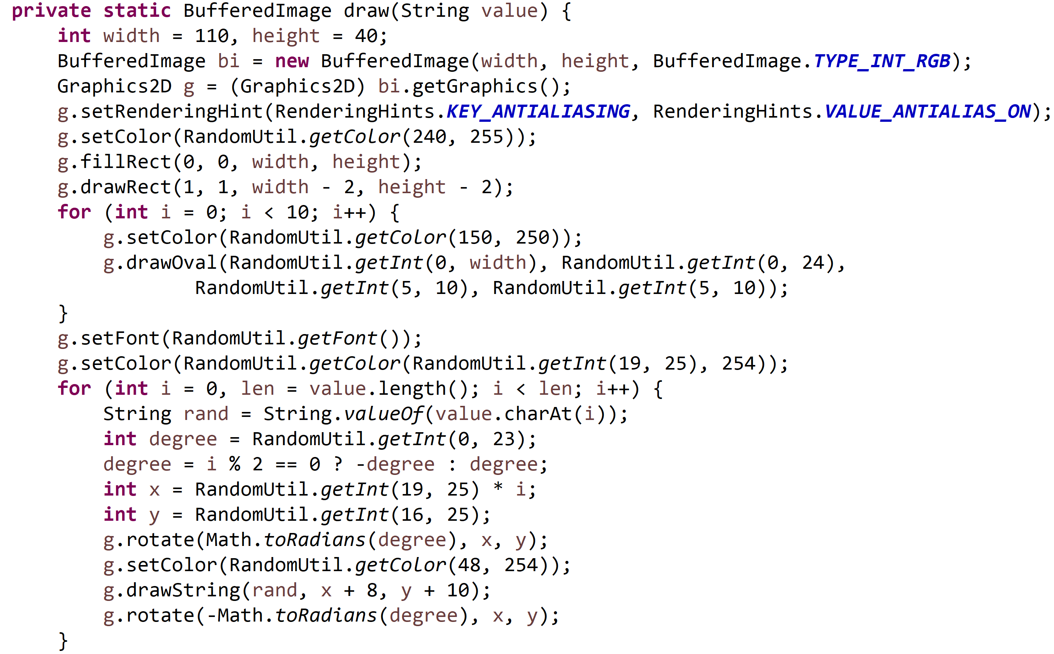
用户登录界面的验证码功能是我们的创意，我们用了一段很有意思的代码来实现

Slide 6
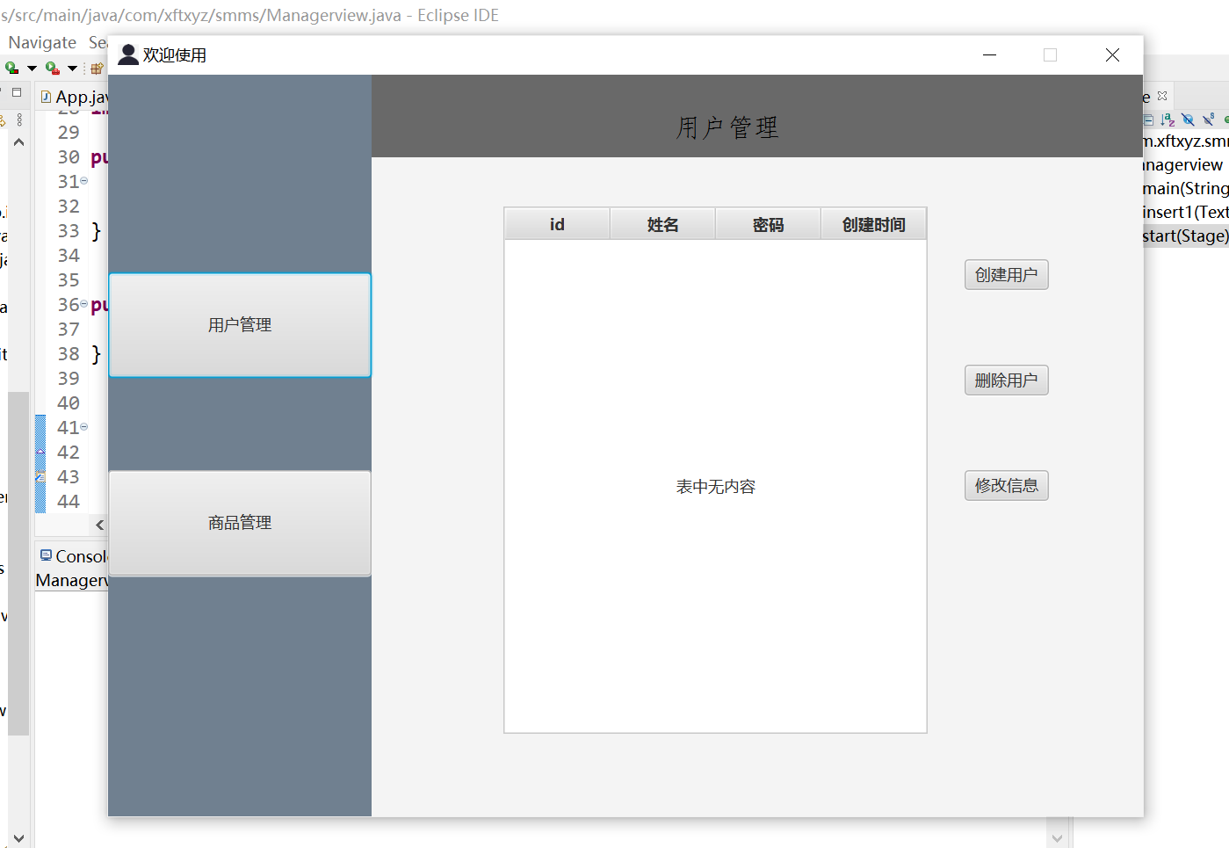
经理部分用户管理

Slide 7
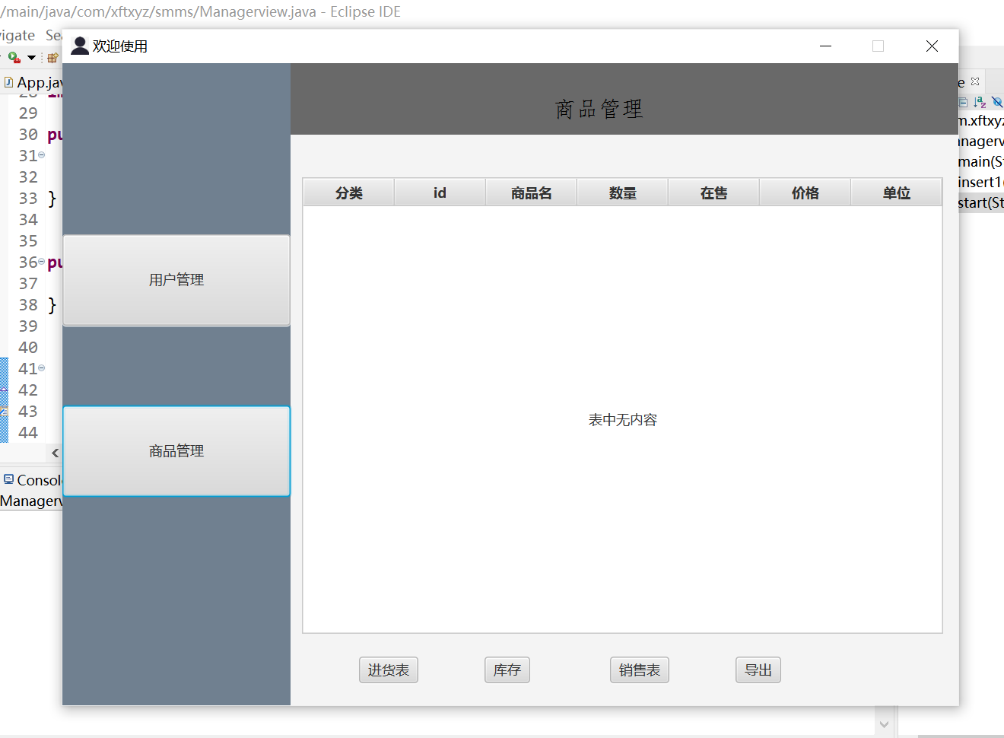
以上为经理全部界面，效果达到预期

Slide 8
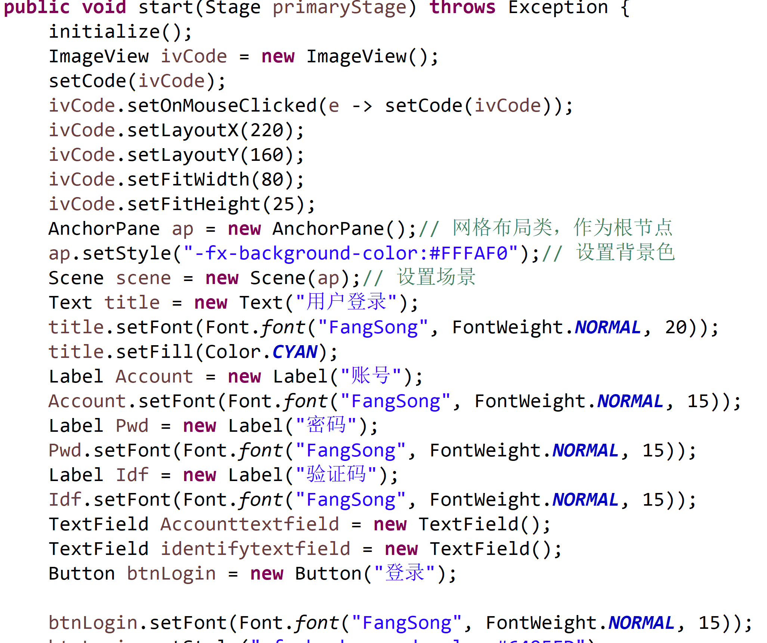
图形界面部分的代码

